Slide 1


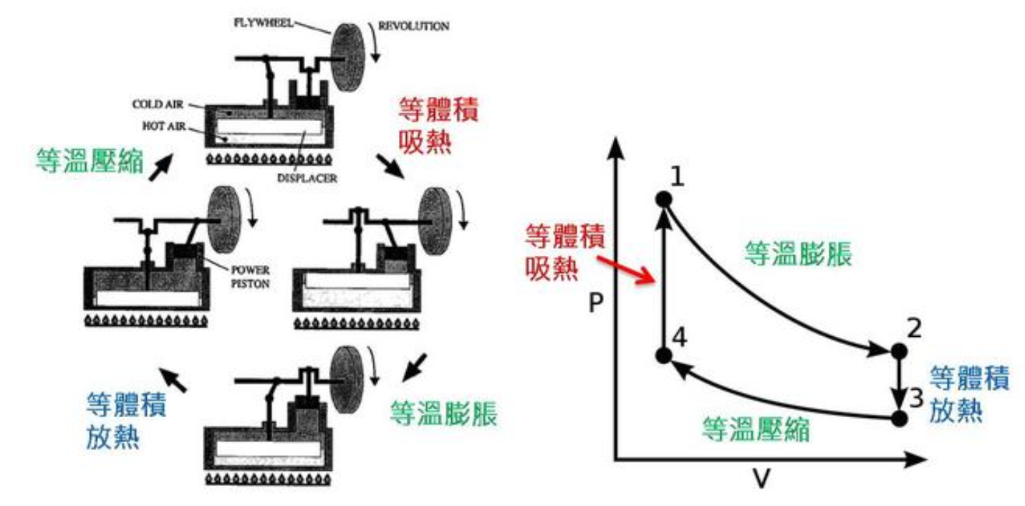
111年 線上 高中物理動手學
校園實驗演示說明
生活中的熱學
實驗名稱：
A. 寶特瓶引擎
實驗原理：
熱力學過程，史特林引擎
實驗器材：
寶特瓶、寶特瓶瓶蓋、水、可以承裝熱水的容器、使用慢動作紀錄
實驗步驟：
至YOUTUBE觀https://www.youtube.com/watch?v=gQb2sN6UWkA
史特引擎運作原理的影片
將瓶蓋置於寶特瓶口。
用手掌的輕輕地扶住於寶特瓶周圍。
使用手機慢動作攝影記錄瓶蓋跳動的情形 。
在使用雙手加溫的狀況下要能夠使瓶蓋跳動至少5次。
再將寶特瓶放置至於熱水容器中，並改置放硬幣於瓶口，且要使硬幣能夠跳動至少3次。
檢驗項目：
*影片為橫向拍攝、有字幕。影像清晰，有使用麥克風錄音
*影片中有自製《原理講解圖板》
影片中有說明這一組的創意或創新
影片中要講解史特林引擎運作的原理
影片中要顯示雙手加溫的狀況下要能夠使瓶蓋跳動至少5次
影片中要顯示寶特瓶至於熱水容器中，要使硬幣能夠跳動至少3次
影片中要講解寶特瓶引擎的原理

Slide 2
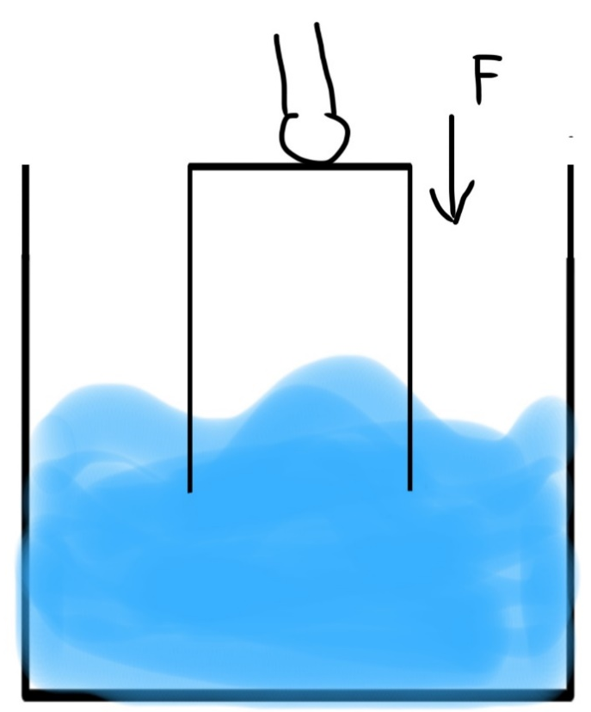
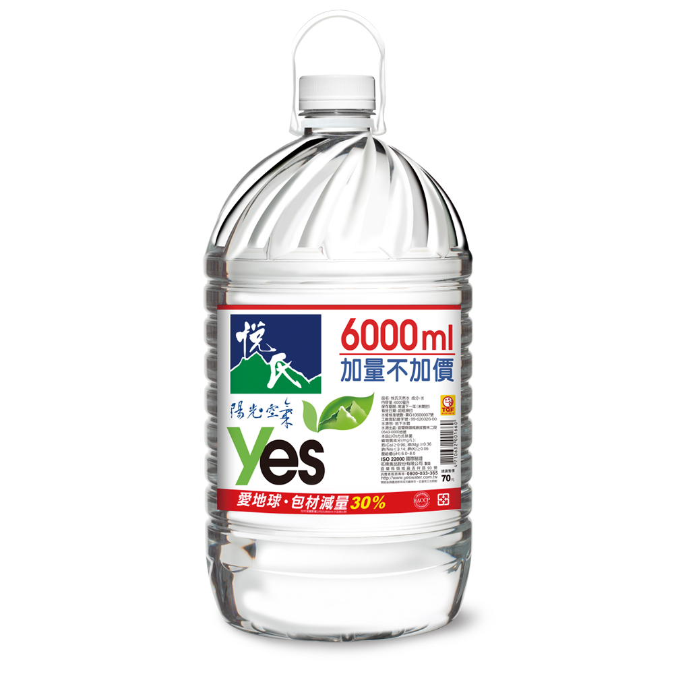
111年 生活物理 實驗演示
高中同學 實驗演示說明
生活中的熱學
實驗名稱：
B. 用手機做的波義耳定律實驗（量化實驗）
實驗原理：
波義耳定律
實驗器材：
能測量壓力的手機、類似右下的水桶、常溫的水、大碗、更大的容器、測量工具、phyphox
實驗步驟：
至YOUTUBE觀看
https://www.youtube.com/watch?v=xcWRxC2_tWs
了解波義耳定律的影片
將水桶前端圓弧型區域減掉
將手機開啟phyphox，放入碗中
把大容器內放入大量的水，使碗浮起且還有一定空間
水桶到蓋於碗上。請小心操作過程中不要讓手機掉到水中。
施予一定的力於水桶上，觀察桶內整體體積與手機所測量壓力
重複不同的力，至少五次，並且計算整體變化
檢驗項目：
*影片為橫向拍攝、有字幕。影像清晰，有使用麥克風錄音
*影片中有自製《原理講解圖板》
*影片中有說明這一組的創意或創新
影片中要講解波義耳定律的原理
影片中要講解本實驗運作的原理
影片中要顯示phyphox所測量的壓力，分析實驗結果
影片中要顯示桶內壓力與體積的變化，分析實驗結果
手機

Slide 3
110年 生活物理 實驗演示
高中同學 實驗演示說明
生活中的熱學
實驗名稱：
寶特瓶引擎
實驗原理：
熱力學過程，史特林引擎
實驗器材：
寶特瓶、寶特瓶瓶蓋、水、可以承裝熱水的容器、使用慢動作紀錄
實驗步驟：
至YOUTUBE觀https://www.youtube.com/watch?v=gQb2sN6UWkA
史特引擎運作原理的影片
將瓶蓋置於寶特瓶口， 並以手機放慢動作攝影瓶蓋跳動的情形
用手掌的輕輕地扶住於寶特瓶周圍
使用慢動作攝影紀錄
在使用雙手加溫的狀況下要能夠使瓶蓋跳動至少5次
再將寶特瓶至於熱水容器中，並改置放硬幣於瓶口，且要使硬幣能夠跳動至少3次
檢驗項目：
*影片為橫向拍攝、有字幕。影像清晰，有使用麥克風錄音
*影片中有自製《原理講解圖板》
影片中要講解史特林引擎運作的原理
影片中要顯示雙手加溫的狀況下要能夠使瓶蓋跳動至少5次
影片中要顯示寶特瓶至於熱水容器中，要使硬幣能夠跳動至少3次
影片中要講解寶特瓶引擎的原理
影片中有說明這一組的創意或創新

Slide 4
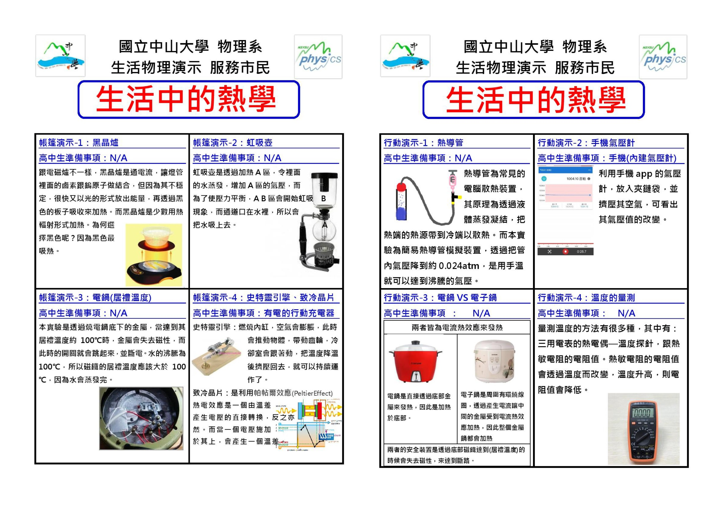

Slide 6
